Slide 1

Si has llegado hasta aquí ¡Gracias!
somos el equipo de Thisability y vas a ver los proyectos que tenemos en marcha
Aquí somos como Groucho y sus principios...
¿no te gusta este proyecto? No te preocupes, tenemos otros.

Slide 2
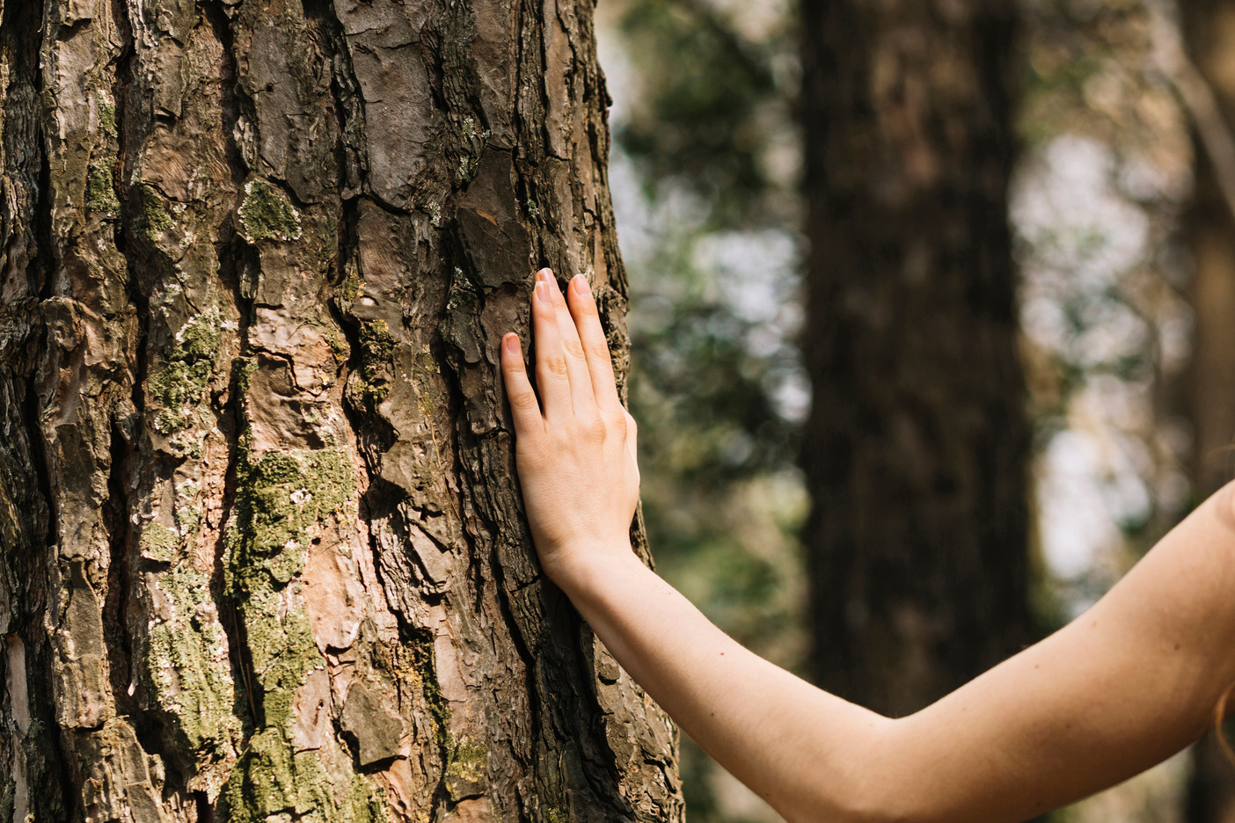


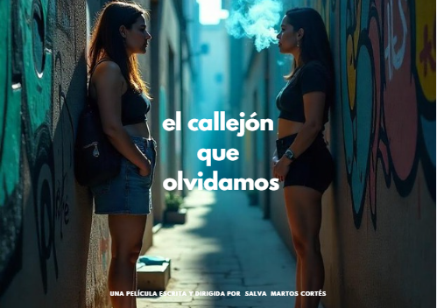
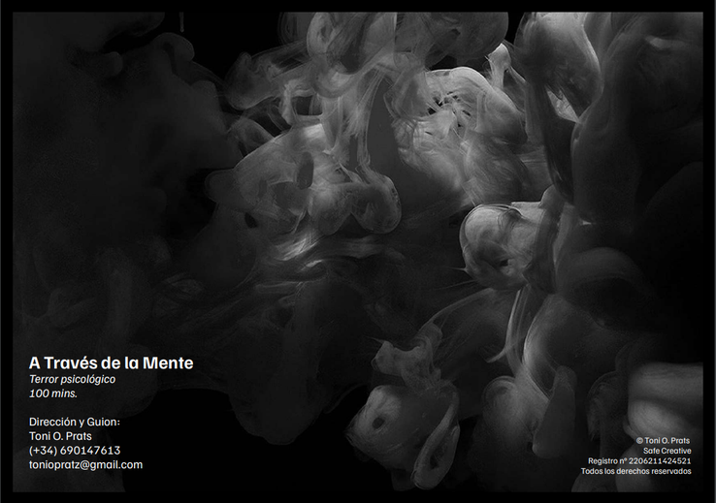

Actualmente tenemos varios proyectos en desarrollo.
El último domingo
Escrito y dirigido por Salva Martos Cortés
NULÍPARA
Guión original
Carmen Águila
Partimos de la financiación asegurada del 30% por incentivo fiscal en todos ellos. Pero sigue leyendo...
no vamos a adelantar el final.

Slide 3
El último domingo
El último domingo
Escrito y dirigido por Salva Martos Cortés
Silvia y Lucía son dos mujeres que llevan manteniendo desde hace años una relación amorosa en el más absoluto secreto.
Una mañana de domingo, mientras las dos caminan por el bosque que vio nacer su amor, Silvia le comunica a Lucía que quiere dejar de verla. Sólo ella sabe el motivo.
Lucia hará todo lo posible para mantener a Silvia de su lado, pero a veces el deseo no es suficiente... y el amor tampoco.
Silvia y Lucía vivirán el último domingo. Un domingo que no olvidarán jamás.
Cortometraje escrito y dirigido por Salva Martos Cortés
Producido por Thisability.
Producción ejecutiva: Carmen Águila y Jennifer Rubio
Casting: Jennifer Rubio y Carmen Águila
Género: Ficción, drama.
Público objetivo: Mujeres y hombres mayores de 16 años
Duración: 14'
Idioma Castellano

Slide 4
Sonríe
Alicia, de 35 años, se sumerge en viejos vídeos familiares mientras se prepara para la boda de su hermana Carla. Los recuerdos felices contrastan con la tragedia que golpea a la familia: su padre fallece inesperadamente en casa. Alicia, decidida a no arruinar el día más importante de Carla, convence a su madre, Rosa, de mantener en secreto la muerte hasta después de la boda.
En un tenso juego de emociones, Alicia y Rosa fingen normalidad mientras ocultan su dolor. "Sonríe" es una historia de sacrificio y fortaleza familiar, donde la sonrisa se convierte en un acto de amor y resistencia frente a la tragedia.
Cortometraje escrito y dirigido por Armando Molina
Producido por Thisability.
Producción ejecutiva: Carmen Águila y Jennifer Rubio
Casting: Por determinar
Género: Ficción, drama familiar.
Público objetivo: Mujeres y hombres mayores de 16 años
Duración: 12'
Idioma Castellano

Slide 5
Nulípara
NULÍPARA
Valentina es una mujer de treinta años que tiene muy claras las cosas en la vida. Entre ellas, que no quiere ser madre. Su amiga Ana, a la que hace muchos meses que no ve, la ha invitado a ella y a otras amigas a la fiesta de cumpleaños de su hijo mayor. En la cocina comienzan los preparativos de la cena de los adultos mientras la fiesta infantil está ocurriendo en el patio de la casa. La conversación vira desde la crítica al exmarido de Ana, pasando por el inminente parto de mellizo de Marina que ha elegido ser madre soltera a Cecilia, que no ha podido ser madre a pesar de querer y acaba estallando en Valentina y el ¿tú para cuándo?
Guión original
Carmen Águila
Cortometraje escrito y dirigido por Carmen Águila
Producido por Thisability.
Producción ejecutiva: Carmen Águila y Jennifer Rubio
Casting: Por determinar
Género: Ficción, comedia.
Público objetivo: Mujeres y hombres mayores de 16 años
Duración: 9'
Idioma Castellano

Slide 6
El callejón que olvidamos
María y Rosa son dos hermanas que se reencuentran después de muchos años porque deben cuidar de Isabel, su madre, una mujer que sufre una enfermedad mental degenerativa que le hace tener alucinaciones y un comportamiento inestable con grandes altibajos que ponen en peligro su vida.
Esta es la historia de una familia que vivió escondiendo secretos, vergüenzas y mentiras. Esta es la historia de dos hermanas que no se conocen porque vivían llenas de miedo. Esta es la historia de un hogar que quedó suspendido en el tiempo. Y esta es la historia de tres mujeres que tratan de sobrevivir en un mundo que fue construido para hombres. Con la dirección y guion de Salva Martos Cortés, la garantía de éxito está asegurada.
Cortometraje escrito y dirigido por Salva Martos Cortés
Producido por Thisability.
Producción ejecutiva: Carmen Águila y Jennifer Rubio
Casting: Por determinar
Género: Ficción, drama.
Público objetivo: Mujeres y hombres mayores de 16 años
Duración: 90'
Idioma Castellano

Slide 7
A través de la mente
Sandra acude a un terapeuta porque cree que alguien la visita mientras duerme y necesita recordar lo que sucede durante la noche. De esa premisa parte el corto que origina esta película. Rodado en Madrid en verano del 2023 y estrenado en noviembre de ese mismo año, es una historia que engloba terror y suspense a partes iguales, y mantiene al espectador inmerso en la trama durante sus 15 minutos de duración. Actualmente, se encuentra en distribución y ya ha recibido premios y selecciones. El mismo corto ya fue escrito dejando un final abierto, con preguntas por responder, para poder llevar a cabo el largo, más adelante. Y ahora, después de recibir muy buenas críticas y saber que el público quiere saber más sobre esta historia, dedicidimos tirar adelante el proyecto del largo y ahondar más en los secretos, terrores y respuestas de la trama. Mientras Duermo está protagonizado por los mismos actores del largo y tiene el mismo director y guionista.
NULÍPARA
Guión original
Carmen Águila
Largometraje escrito y dirigido por Toni O Prats.
Producido por Thisability.
Producción ejecutiva: Carmen Águila y Jennifer Rubio
Casting: Nacho Guerreros, Jennifer Rubio,
Jean Cruz, Carmen Águila
Género: Ficción, terror psicológico.
Público objetivo: Mujeres y hombres mayores de 18 años
Duración: 100'
Idioma Castellano

Slide 8
Karmánimal
En un mundo al borde de la extinción, un meteorito amenaza la Tierra mientras la humanidad, ensimismada en su propia existencia, ignora su destino.
En lo que parece ser el fin de nuestros tiempos, cuatro historias entrelazadas revelan las contradicciones humanas y cuestionan nuestro papel como especie dominante. 'Karmanimal' es un thriller social que explora las luces y sombras de la humanidad, invitándonos a reflexionar sobre nuestro legado en un futuro incierto.
NULÍPARA
Guión original
Carmen Águila
Largometraje escrito por Miguel Delgado, Jennifer Rubio,
Tim Verarti y Tomás Naranjo-Cluet.
Producido por Thisability.
Producción ejecutiva: Carmen Águila y Jennifer Rubio
Casting: Por determinar.
Género: Ficción, Ciencia ficción utópica.
Público objetivo: Mujeres y hombres mayores de 18 años
Duración: 100'
Idioma Castellano

Slide 9

contacto
Jennifer Rubio y Carmen Águila
info@thisability.es

